Slide 2
পরিচিতি
পাঠ ঘোষনা
শিখনফল
বাড়ির কাজ
সমাপ্তি
আবহ
পাঠ উপস্থাপন-১
একক কাজ
পাঠ উপস্থাপন-২
বিজ্ঞান ক্লাসে
পাঠ উপস্থাপন-৩
জোড়ায় কাজ
সকলকে অনেক অনেক শুভেচ্ছা
পাঠ উপস্থাপন-৪
দলীয় কাজ
মূল্যায়ন

Slide 3
পরিচিতি
মো: মিজানুর রহমান মিজান
বিএসসি; বিএড; ডিপ্লোমা-ইন কম্পিউটার সায়েন্স
সিনিয়র সহকারী শিক্ষক(কম্পিউটার)
মির্জাপুর উচ্চ বিদ্যালয়,
বিরামপুর,দিনাজপুর।
মোবাঃ ০১৭৪০৯৭৯৩৯৭
E-mail: mizan.birampur@gmail.com
শ্রেণীঃ ষষ্ঠ
বিষয়ঃ বিজ্ঞান
অধ্যায়ঃ ছয়
পাঠঃচোখ(সংবেদী অঙ্গ) অঙ্গসময়ঃ 50 মিনিট।

Slide 4
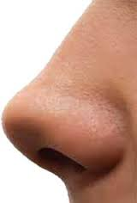
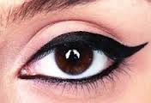
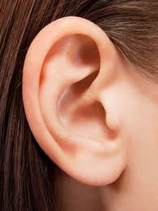
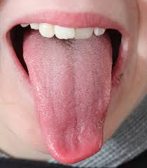
এই অঙ্গগুলোকে একত্রে সংবেদী অঙ্গ বা
পঞ্চ ইন্দ্রিয় বলা হয়।
তাহলে বলতো দেখি, চোখ কি ধরণের অঙ্গ?
চোখ দর্শন ইন্দ্রিয় বা সংবেদী অঙ্গ।
আমরা চোখ দিয়ে দেখি।
আমরা কি দিয়ে দেখি?
উপরের ছবিতে তোমরা কি দেখতে পাচ্ছ?
এই অঙ্গগুলোকে একত্রে কি বলা হয়?
মানবদেহের বিভিন্ন অঙ্গ

Slide 5
আমাদের আজকের পাঠ
চোখ

Slide 6
শিখনফল
এই পাঠ শেষে শিক্ষার্থীরা---
১। সংবেদি অঙ্গ কী তা বলতে পারবে;
২। চোখ কি তা বলতে পারবে;
৩। চোখের কয়টি স্তর আছে তা বলতে পারবে;
৪। কিভাবে চোখের যত্ন নেওয়ার তা বলতে পারবে।

Slide 7
সংবেদী অঙ্গ কি?
যে সব অঙ্গ বাইরের উদ্দীপনায় সাড়া দেয় তাকে সংবেদী অঙ্গ বলে। যেমনঃ চোখ, কান, নাক, জিহ্বা ও ত্বক। এ সব অঙ্গ দিয়ে আমরা দেখি, শুনি, ঘ্রান নিই, খাবারের স্বাদ এবং তাপ চাপ ঠান্ডা গরম অনুভব করি।

Slide 8
বলোতো দেখি, চোখ কি ?
 চোখ মানবদেহের অন্যতম প্রধান দর্শনেন্দ্রীয় বা সংবেদী অঙ্গ। চোখ বা অক্ষি দিয়ে পৃথিবীর সকল জিনিস দেখতে পাই। চোখ না থাকলে আমরা কোন কিছু দেখতে পেতাম না। মাথার সামনে দুটো অক্ষি কোটরের মধ্যে এক জোড়া চোখ থাকে। ছয়টি পেশির সাহায্যে প্রতিটি চোখ অক্ষি কোটরে আটকানো থাকে। এই পেশিগুলোর সাহায্যে অক্ষিগোলক নড়াচড়া করানো যায়। আমরা যাকে চোখ বলি তা হলো চোখের পানি।
আমরা কি দিয়ে দেখি?
 আমরা দর্শন ইন্দ্রিয় বা চোখ দিয়ে দেখি।

Slide 9
একক কাজ
প্রশ্নঃ চোখ কাকে বলে?

Slide 10
চোখ কিভাবে কাজ করে

Slide 11
চোখ
২)কনজাংকটিভা
৩) অক্ষি গোলক
খ)কোরয়েড
১)চোখের পাতা
ক)স্ক্লেরা
গ)রেটিনা
চোখের গঠন

Slide 12
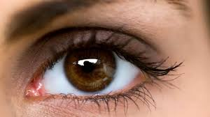
চোখের পাতা
ইহা চোখের বাইরের আবরন।
চোখের পাতা চোখকে খোলা ও বন্ধ রাখে।
ইহা চোখকে ধূলাবালি ও আঘাত থেকে রক্ষা করে।

Slide 13
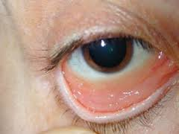
চোখের পাতার ভিতরের অংশ।
এর প্রদাহকে চোখ উঠা বলে।
কনজাংকটিভা
ইহা একটি পাতলা পর্দা।

Slide 14
ইহা গোলাকার বলের মত অংশ।
এতে ৩টি অংশ থাকে।
ইহা চোখের প্রধান উপাদান হিসাবে পরিচিত।
অক্ষিগোলক

Slide 15
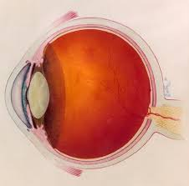
অক্ষিগোলক
স্ক্লেরা
স্ক্লেরাঃ অক্ষি গোলকের বাইরের সাদা, শক্ত ও পাতলা স্তর। এটি চোখের আকৃতি রক্ষা করে।
কর্নিয়া
কর্নিয়াঃ স্ক্লেরার সামনের চকচকে অংশটি। এর ভিতর দিয়ে আলো
চোখের ভিতর ঢোকে।

Slide 16
আইরিশঃ কর্নিয়ার পেছনে কালো গোলাকার পর্দা থাকে,একে আইরিশ বলে। একে আমরা চোখের মণি বলে থাকি।
আইরিশ
লেন্স
পিউপিলঃ
আইরিশের মাঝখানে একটি ছিদ্র থাকে,একে পিউপিল
বলে।
লেন্সঃ পিউপিলের পিছনে একটি দ্বি-উত্তল লেন্স থাকে। লেন্সের মাঝখানের দুই দিক উঁচু আর আগাটা সরু।
পিউপিল

Slide 17
রেটিনা
রেটিনাঃ রেটিনা অক্ষিগোলকের সবচেয়ে ভিতরের স্তর।

Slide 18
জোড়ায় কাজ
প্রশ্নঃ চোখের কয়টি অংশ ও কি কি?

Slide 19
চোখের যত্ন
নিয়মিত সবুজ শাকসবজি ও রঙ্গিন ফলমুল খাওয়া।
ঘুম থেকে উঠে ও বাইরের থেকে আসার পর অবশ্যই পরিস্কার পানি দিয়ে ধুয়ে চোখ দুটি পরিস্কার করা।

Slide 20
চোখের যত্ন
হাত দিয়ে চোখ না চোলকানো এবং
হাত দিয়ে চোখ মোছার পরিবর্তে পরিষ্কার কাপড় ব্যবহার করা।
রোদ্রের তাপ থেকে চোখকে রক্ষা করা।

Slide 21
দলীয় কাজ
প্রশ্নঃ কিভাবে চোখের যত্ন নেওয়া যায়?

Slide 22
মূল্যায়ন
১। সংবেদি অঙ্গ কি?
২। চোখ বলতে কি বোঝ?
৩। চোখের কয়টি অংশ?
৪। কিভাবে চোখে যত্ন নেওয়া যায়?
৫। কিভাবে চোখ ভাল রাখা উপায় বল?

Slide 23
বাড়ির কাজ
প্রশ্নঃ চোখের চিহ্নিত চিত্র অংকন করে আনবে।

Slide 24
সকলকে ধন্যবাদ
আবার দেখা হবে।

Slide 25
কৃতজ্ঞতা স্বীকার
শিক্ষা মন্ত্রণালয়, মাউশি, এনসিটিবি ও এটুআই-এর সংশ্লিষ্ট কর্মকর্তাবৃন্দ
এবং কন্টেন্ট সম্পাদক হিসেবে যাঁদের নির্দেশনা, পরামর্শ ও তত্ত্বাবধানে এই মডেল কন্টেন্ট সমৃদ্ধ হয়েছে তারা হলেন-
জনাব মোঃ ফরহাদ হোসেন, অধ্যক্ষ, বিরামপুর সরকারী কলেজ,দিনাজপুর।
জনাব নিশিত কুন্ডু, প্রভাষক(ইংরেজী), টিচার্স ট্রেনিং কলেজ(টিটিসি),রংপুর।
জনাব নুর আলম, উপজেলা মাধ্যমিক অফিসার, বিরামপুর, দিনাজপুর।
জনাব মোঃ আব্দুস সালাম, একাডেমিক শিক্ষা অফিসার, বিরামপুর, দিনাজপুর।
জনাব মেফতাহুন নাহার(কবিতা), প্রভাষক(বাংলা), বিরামপুর চাঁদপুর ফাজিল মাদ্রাসা, বিরামপুর, দিনাজপুর।

